Slide 1

Les dyspareunies post chirurgies approche kiné
Anne Florence Planté
(Masseur-kinésithérapeute- Victimologue)
Aix en Provence
Anneflorence.plante@hotmail.com

Slide 2
En France,
Ce sont 7 578 138 femmes de 20 à 69 ans,
qui présentent des dyspareunies toutes étiologies confondues.
Data provenant de la cohorte CONSTANCES
Algies pelviennes chroniques : prévalence et caractéristiques associées dans la cohorte Constances,2016

Slide 3
Dyspareunies Post chirurgie que va prendre en charge un kinésithérapeute:
Post-Episiotomies et déchirures obstétricales
Post-Chirurgie cure de prolapsus (Complications /Restrictions /migration de matériel/ granulomes/ brides/syncinésies)
Post- Chirurgie de l’Endométriose/ Adénomyose
Post-Chirurgies Oncologiques pelviennes / Hystérectomie
Post-Chirurgies du vestibule/ type Fenton/Vestibulectomie
Post-Chirurgies Digestives /résections bas rectum/Cystectomie
Post-Chirurgies Plastiques MRKH et Agénésie
Post-Chirurgies de Re-assignement

Slide 4
Prévalence : Déchirures grade 3 et 4 et Episiotomies
Une étude de population conduite en 2011 retrouve lors du premier accouchement en France.
4.7% de déchirures de grade 3
0.5% de déchirure de grade 4
le taux d’épisiotomie continue à diminuer : 27,1 % à 20,1 % des femmes entre 2010 et 2016

Slide 5
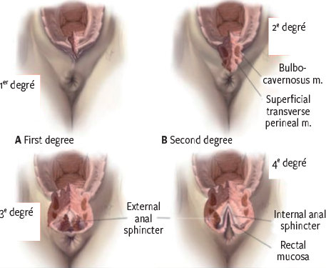
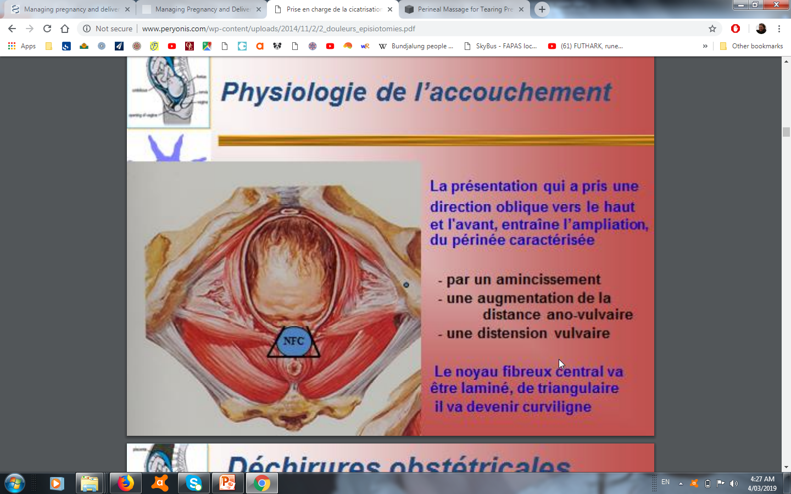

Slide 6
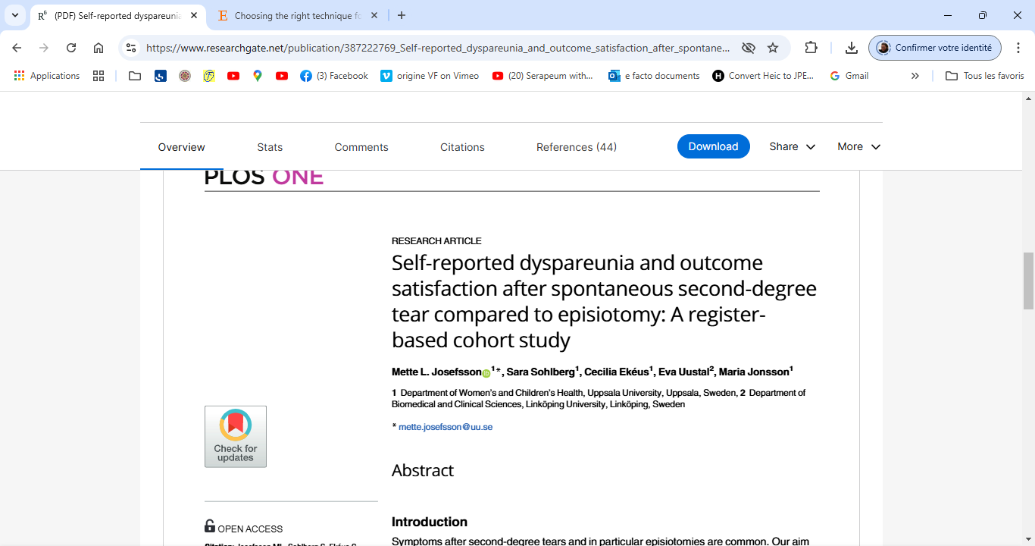
Dyspareunie après déchirure du second degré versus épisiotomie étude déclarative
Prévalence de Dyspareunie post accouchement en Suède
30% des femmes avec une déchirure spontanée
29.1% avec une épisiotomie

Slide 7
L’étude MAMMI le confirme
le risque de présenter une dyspareunie persistante à 6 et 12 mois est significativement associé aux déchirures de grade 3 et aux épisiotomies.
O'Malley et al. 2018

Slide 8
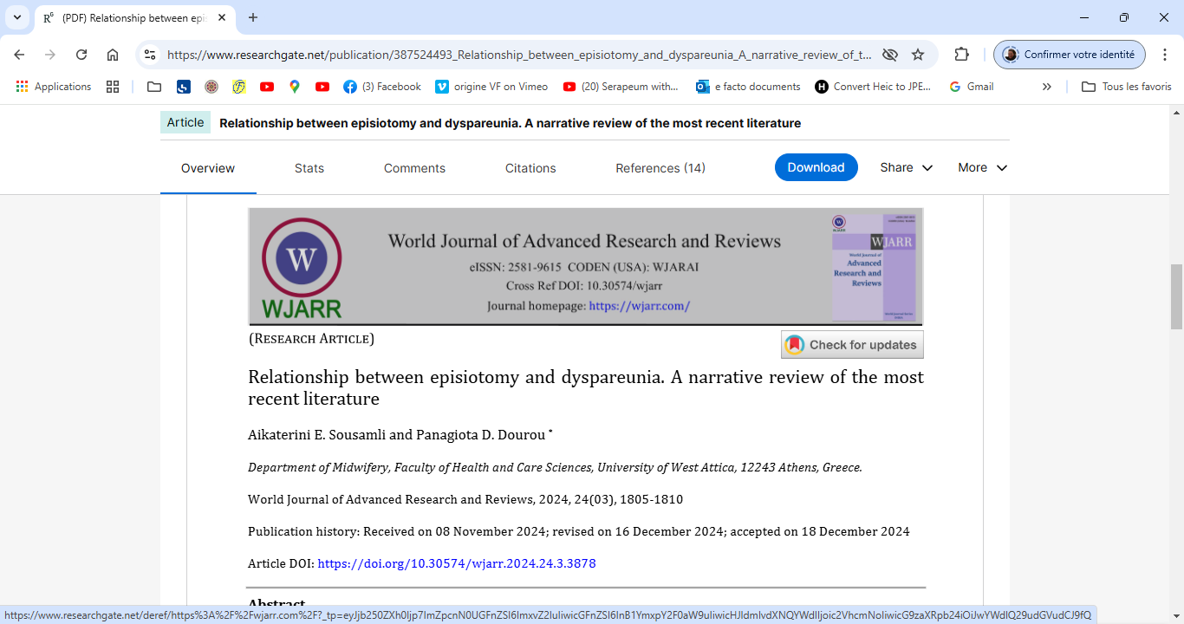
D’après Manresa M, et al.,2020
Tout résiderait dans la section associée ou non, du muscle transverse périnéal en plus du muscle Bulbo spongieux . la section du Muscle Transverse associée à plus de 50% de lésion du bulbo spongieux expliquerait les dyspareunies persistantes à 6 mois
Si celui ci est intact les douleurs périnéales se résorbent en 10 jours

Slide 9
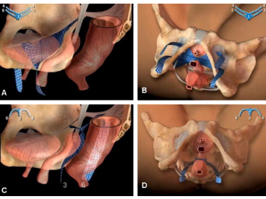
Post Chir POP

Slide 10
L’influence du type de prothèse et de ses modalités d’implantation sur la douleur et la dyspareunie n’est pas bien comprise.
Il est possible que les cures de prolapsus prothétiques soient plus souvent liées à une contracture avec d’éventuelles rétractions tissulaires et des zones de déclenchement de la douleur.
De surcroît, tous ces mécanismes peuvent être majorés par une infection chronique et/ou une inflammation des tissus
(Rogowski A et al 2013)
Reco HAS • Complications de la chirurgie avec prothèse de l’incontinence urinaire d’effort et du prolapsus génital de la femme - Partie 2. Complications de la chirurgie du prolapsus génital • Mars 2023

Slide 11
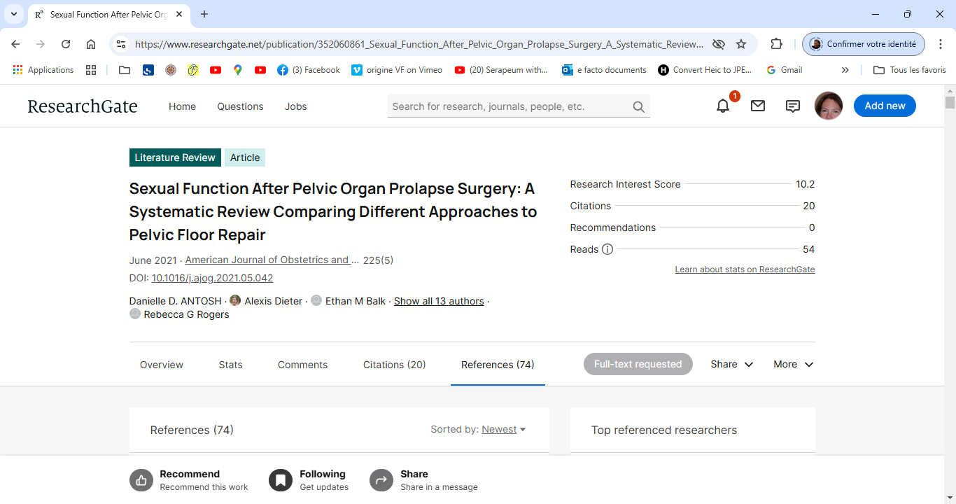
POP surgery including native tissue (NT) repairs, transvaginal synthetic mesh (TVM), biologic grafts (BG), and sacrocolpopexy (SCP).
D’après cette Revue Systématique de la littérature:
27.5% de dyspareunies De Novo sont associés avec la pose trans-vaginale de Mesh( bandelettes ou treillis)
12.2 % dans le groupe ayant bénéficié d’une promonto-suspension(sacro-colpopexie) (OR 2.72, 95% CI 1.33 to 5.58).

Slide 12
Consensus sur la problématique
Une simple hystérectomie peut modifier la taille du vagin et, par conséquent, altérer la qualité de vie sexuelle lors d’une pénétration vaginale
De surcroît, la présence au niveau vaginal de treillis prothétiques ou de zones cicatricielles apparus à l’issue d’une chirurgie du prolapsus peut altérer l’anatomie du vagin, le rendant moins souple, voire douloureux lors d’un rapport sexuel
Ercan Ö, Özer A, Köstü B, Bakacak M, Kıran G, Avcı F. Comparison of postoperative vaginal length and sexual function after abdominal, vaginal, and laparoscopic hysterectomy. Int J Gynecol Obstet 2016;132(1):39-41. http://dx.doi.org/10.1016/j.ijgo.2015.07.006

Slide 13
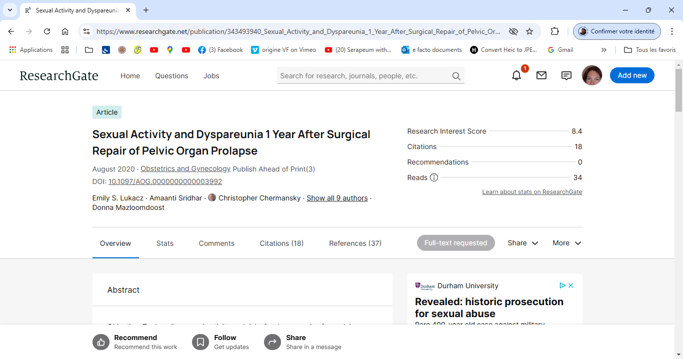
Sur 932 femmes ayant été opérées pour un prolapsus
47.8 % étaient sexuellement active et sans dyspareunies en pré op
9.6 % étaient sexuellement actives mais avec dyspareunie en pré op
10 % étaient non active par peur de la dyspareunie en pré op
32.7 % n’étaient plus sexuellement active pour d’autres raisons que la dyspareunie.
12 mois après leur chirurgie seules 10 % présentaient des dyspareunies
avec 3.8 % de dyspareunies De Novo
.

Slide 14
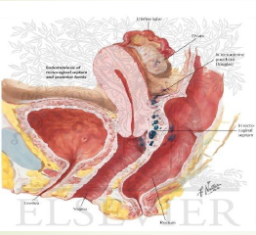
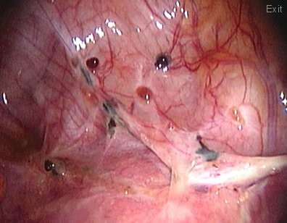
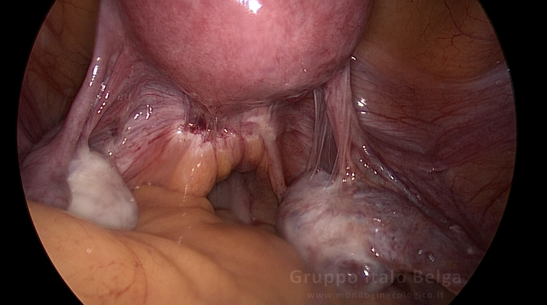
Photos du Dr Desaulniers
Résections endométriomes/Adhérences
Pelvis pathologique

Slide 15
Localisation de l’ endométriose et dyspareunie
La symptomatologie douloureuse serait liée à l’infiltration
des ligaments utéro-sacrés (LUS) et de leurs fibres nerveuses (Fauconnier et al,.2002; Ferrero et al,.2007)
du cul de sac de Douglas,
du mur antérieur du rectum
du fornix vaginal postérieur
(Vercellini P, et al.,2002. , Fauconnier A, Chapron C.2005)

Slide 16
Impact de la chirurgie d’endométriose sur les dyspareunies et la qualité de vie sexuelle : étude de cohorte prospective multicentrique sur 5 ans de suivi Salome David Thèse 2017
Cette étude à suivi 433 femmes La cohorte CIRENDO se plaignant de dyspareunies qui se font opérées pour endométriose.
A un an 54.5% se plaignent toujours de dyspareunies mais après exclusion des 63 patientes enceintes
A 3 ans, une persistance des dyspareunies chez 64.7% après exclusion des 80 patientes enceintes
Localisation des nodules - Utéro-sacré 21.9 %- Recto-vaginal 12.0% - Utéro-sacré + Recto-vaginal 33.7 %- Vésical 2.5% - Pariétal 2.1% - Multiples >2 localisations 3.5%
Notes:
L’évolution de l’intensité de la dyspareunie, de son impact sur l’activité sexuelle selon le score SAQ-F et du tort causé par la maladie sur la vie sexuelle au cours du temps a été étudiée par le test de comparaison de moyennes d’échantillons appariés de Wilcoxon (test des rangs signés). Le lien entre le taux de dyspareunies à 1 an et la classification de la maladie, la prise d’un traitement hormonal et la réalisation d’un geste d’exérèse ou d’hystérectomie a été étudié par le test du Khi-Deux. La présence d’un nodule utéro-sacré et/ou rectovaginal était retrouvé chez 67.7% des patientes dyspareuniques. L’intervention s’était déroulée par voie coelioscopique dans 96% des cas. Une hystérectomie fut réalisée chez 38 patientes (8.8%). Un geste digestif était nécessaire pour 172 patientes (39.7%) et un geste urologique pour 58 patientes (13.4%).

Slide 17
Est-ce la douleur des fascias qui diminue ?
Est-ce la localisation de la chirurgie ?
Parmi les patientes restées dyspareuniques à 1 an , on observe cependant une diminution significative de la persistance des douleurs après les rapports sexuels (RS)Post coit,
passant de 60.7% des patientes à T0 (N=105) à 38.7% des patientes à 1 an (N=67) (p<0.01).
Une baisse de la persistance des douleurs était également retrouvée à 3 ans et 5 ans de suivi, mais n’était significative qu’à 3 ans de suivi (p=0.04).

Slide 18
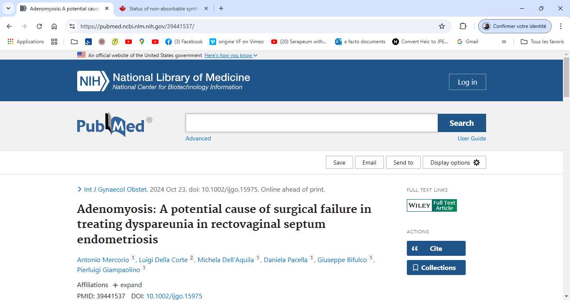
Les mauvais résultats chirurgicaux à 6 mois
semblent liés à la coexistence d’adénomyose avec une endométriose recto-vaginal

Slide 19
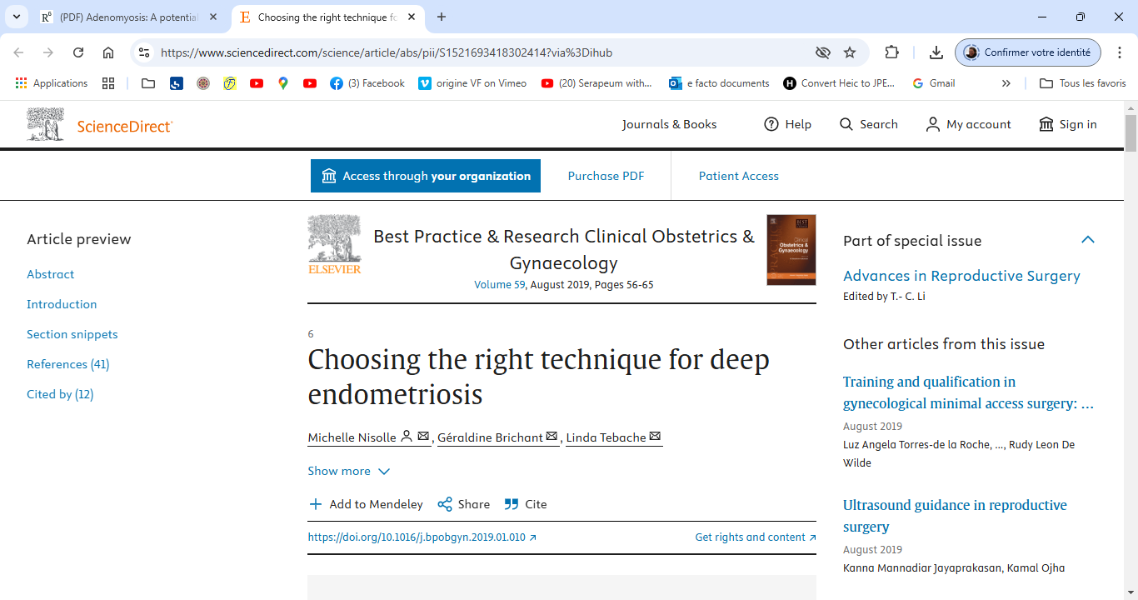
Cette étude rétrospective confirme que 88 % des patientes se plaignant de dyspareunies post op ,avaient une adénomyose associée.
(évaluation par échographie Trans vaginale )

Slide 20
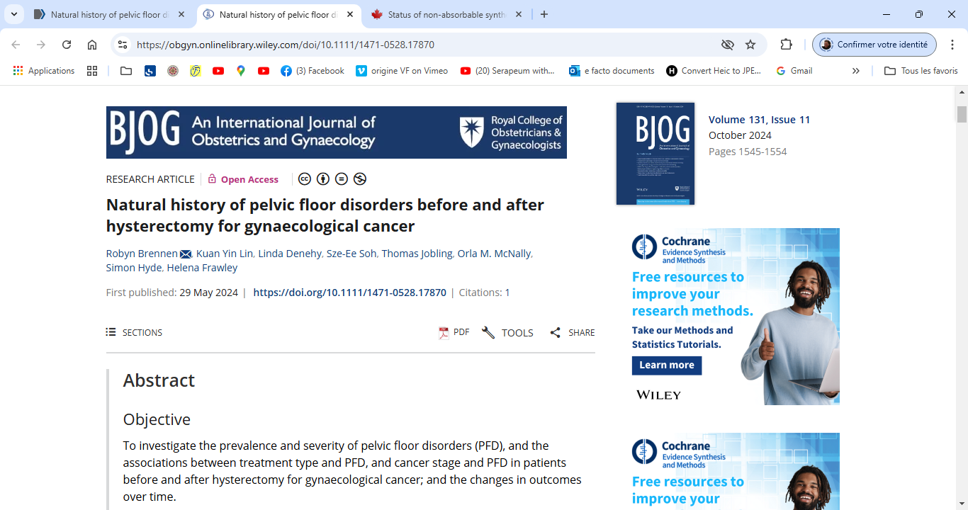
Cette étude avant et après hystérectomie pour cancer U
évalue la reprise de l’ activité sexuelle pénétrative post chir.
En pré op,27 % des patients étaient sexuellement actives.
En post-op, c’est principalement l’ activité sexuelle qui reprend.
L’inactivité sexuelle passe de 73% en pré-op à 58 % en post op a 3 mois

Slide 21
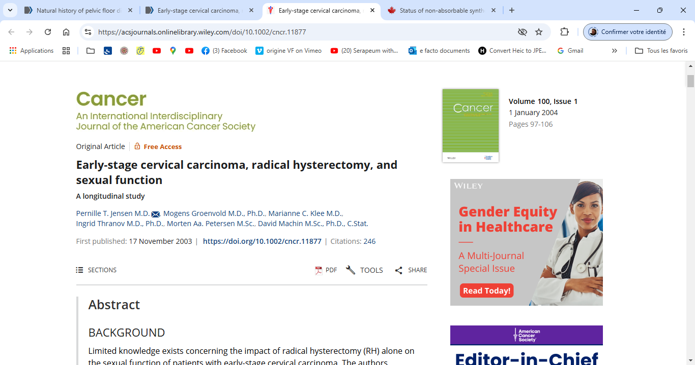
Dans le cas du cancer du col
Il semblerait qu’il y a une association entre dyspareunie post op et diminution de la taille vaginale
Notes:
21

Slide 22
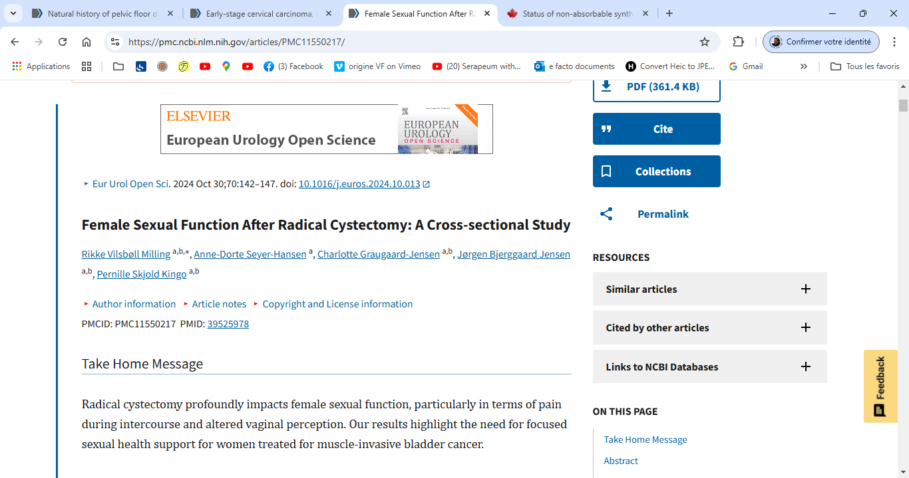
Evaluation de 151 femmes post cystectomie radicale :
21 % mentionnent leur inquiétude de reprendre une activité sexuelle
34 % disent avoir peur de la pénétration post Cystectomie .
Pour celles qui reprennent une activité sexuelle :
La douleur est reportée par plus de 50 % des femmes .
56% perçoivent leur taille de vagin altérée
51% ressentent une lenteur a atteindre un orgasme
26% se plaignent d’une anorgasmie

Slide 23

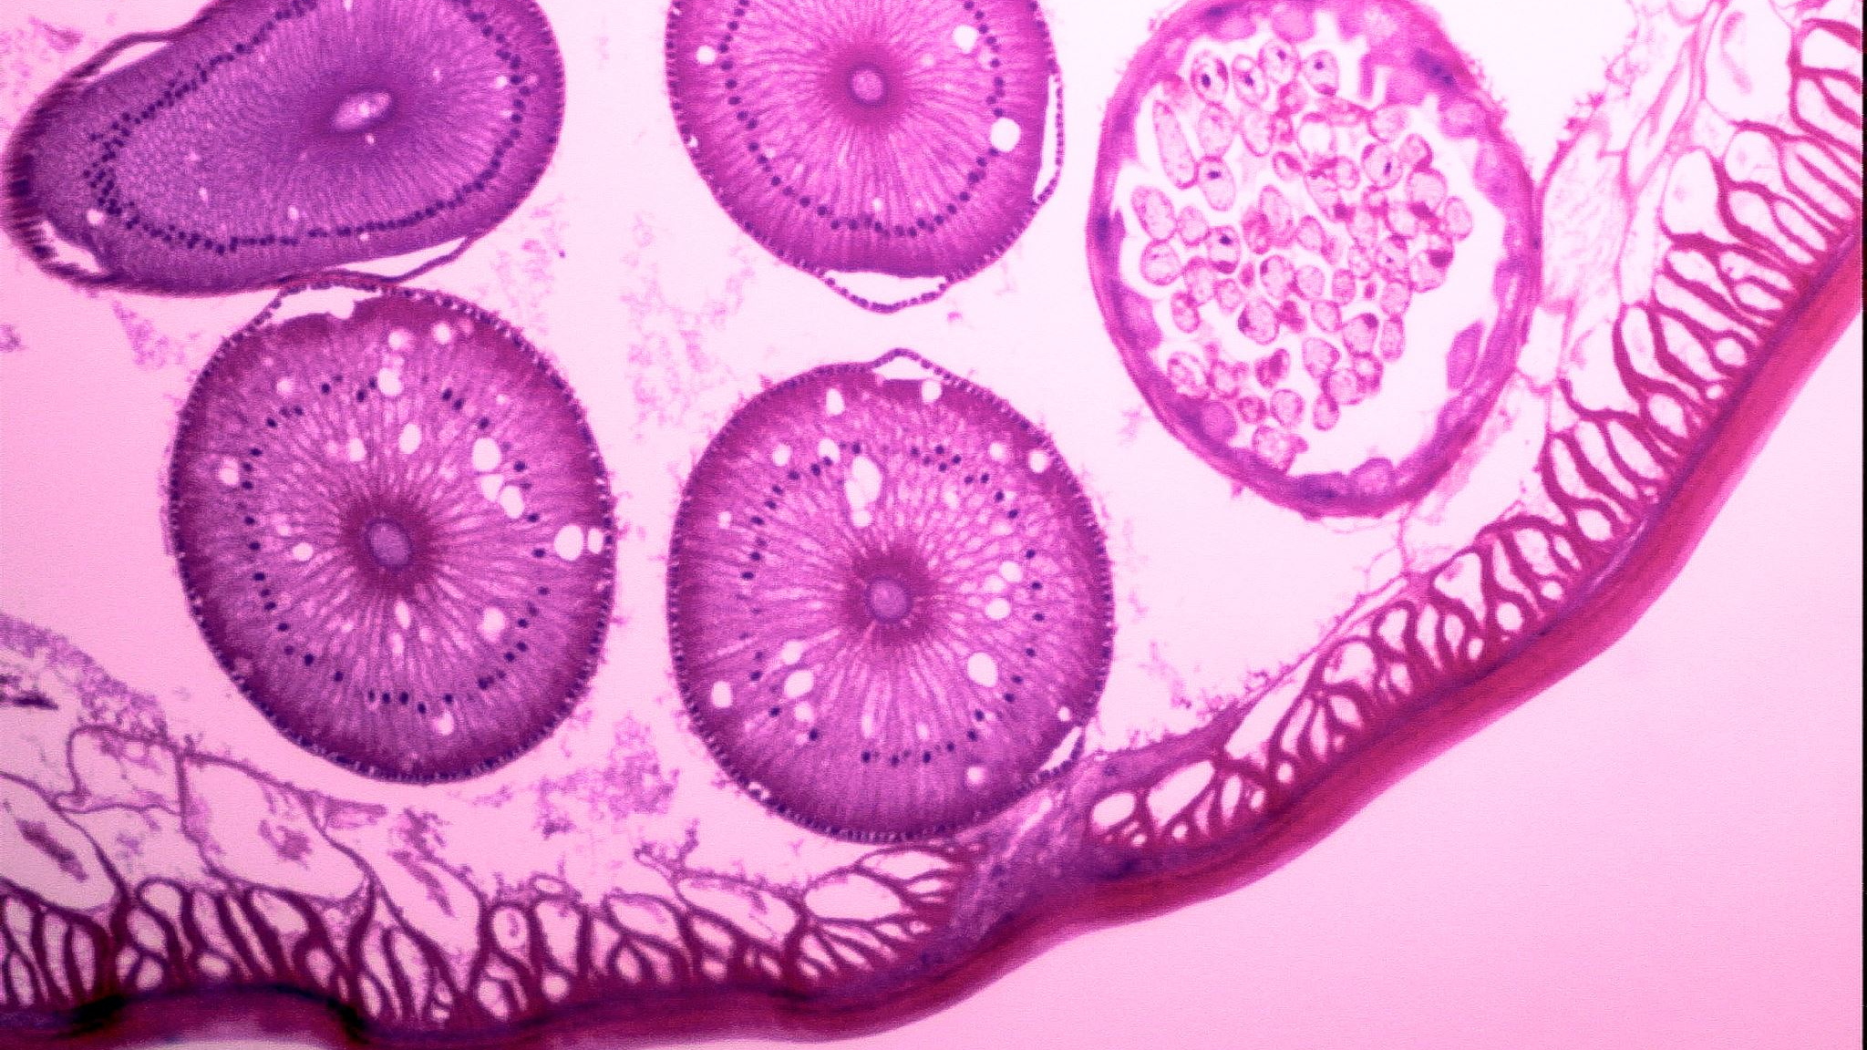
MRKH
Néo vagin
Techniques Chir
Davidov
McIndoe
VECCHIETTI
Les moyennes des longueurs vaginales a 12 mois post Chir avec le plus souvent moule porté a peu prés 6 mois
8.7 cm (95% CI 7.2–10.3) après la technique de Vecchietti.
8.3 cm (95% confidence interval [CI] 8.1–8.6) Méthode Davidov
7,16 (± 1,93).pour les patientes opérées par technique McIndoe

Slide 24
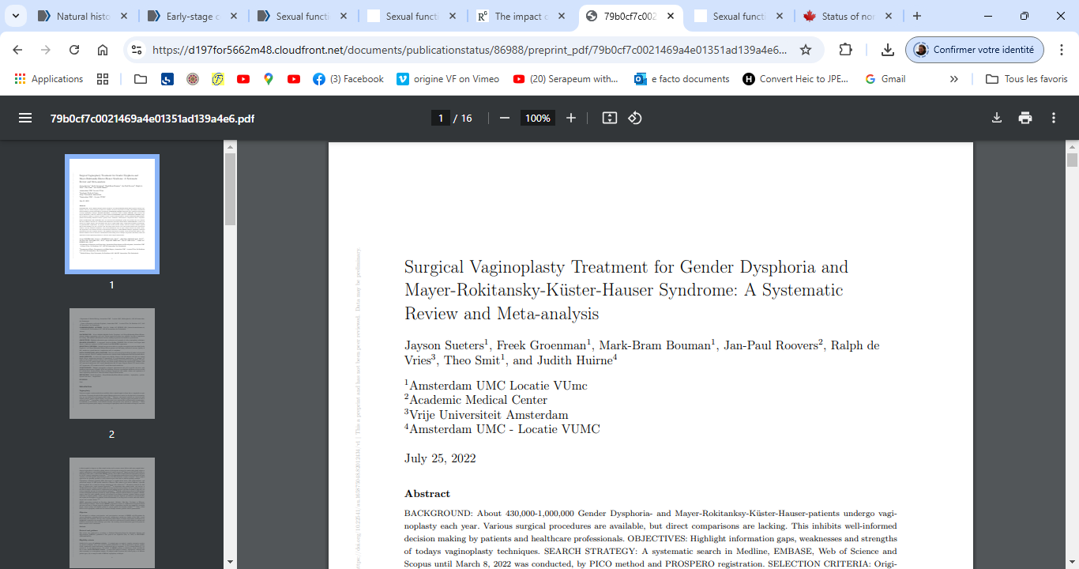
Belle revue de la littérature et méta analyse qui retrouve peu de plaintes de dyspareunie post vaginoplastie
favorable à la chirurgie de re-assignement ou MRKH
le rôle de la kinésitherapie en complément essentielle

Slide 25
Les scores FSF pourtant demeurent trés bas après les opérations de Néo Vagins
(Rall, K et al ,.2021)
Weijenborg and Pastor en 2017 et 2019 trouvent également
Des douleurs aggravées,
Une baisse de l’ estime de soi exprimé dans le questionnaire FSD.
Une perception génitale diminuée appréciée par le Female Genital Self-Image Scale (FGSIS),

Slide 26
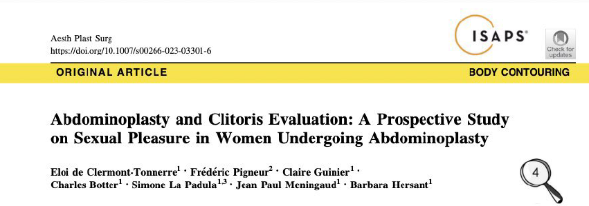
Nette amélioration de la sexualité et du plaisir clitoridien après Abdominoplastie …

Slide 27
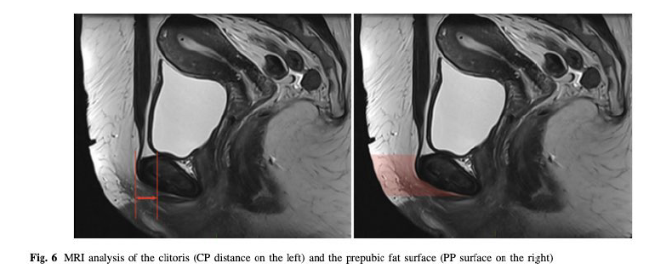
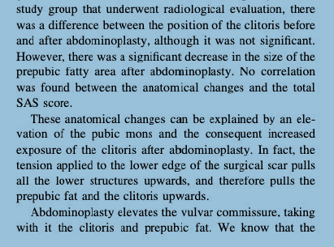
Repositionnement du mont Pubis et/ou diminution de partie molles adipeuse ?
Exposition meilleure du clitoris ?

Slide 28
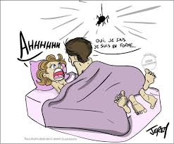
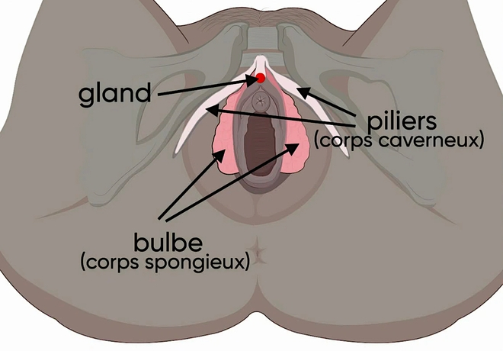
Le plaisir sexuel n’ est pas que Pénétratif
70% des femmes ne peuvent pas avoir d'orgasme si le rapport sexuel n'est envisagé que par le plaisir vaginal.
Une femme sur deux souhaiterait ainsi donner plus de place à d'autres gestes que la simple pénétration.

Slide 29
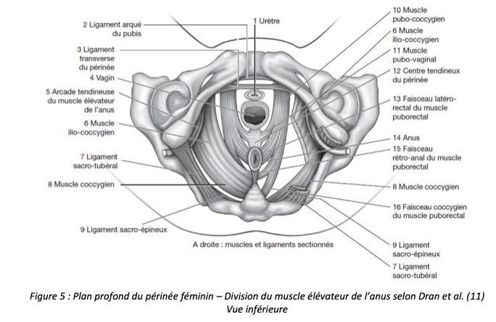
La dyspareunie post chirurgie,
c’est pourtant souvent une histoire de pénétration que les kiné prennent en charge
c’est aussi souvent une histoire de douleurs Pelviennes
souvent préalables, parfois chronique sur un terrain hypersensibilisé.
L’inflammation tissulaire
La rétraction tissulaire
Lésions cicatricielles
Adhérences secondaires
La contraction des muscles en réponse défensive
L’hypersensibilisation et peurs

Slide 30
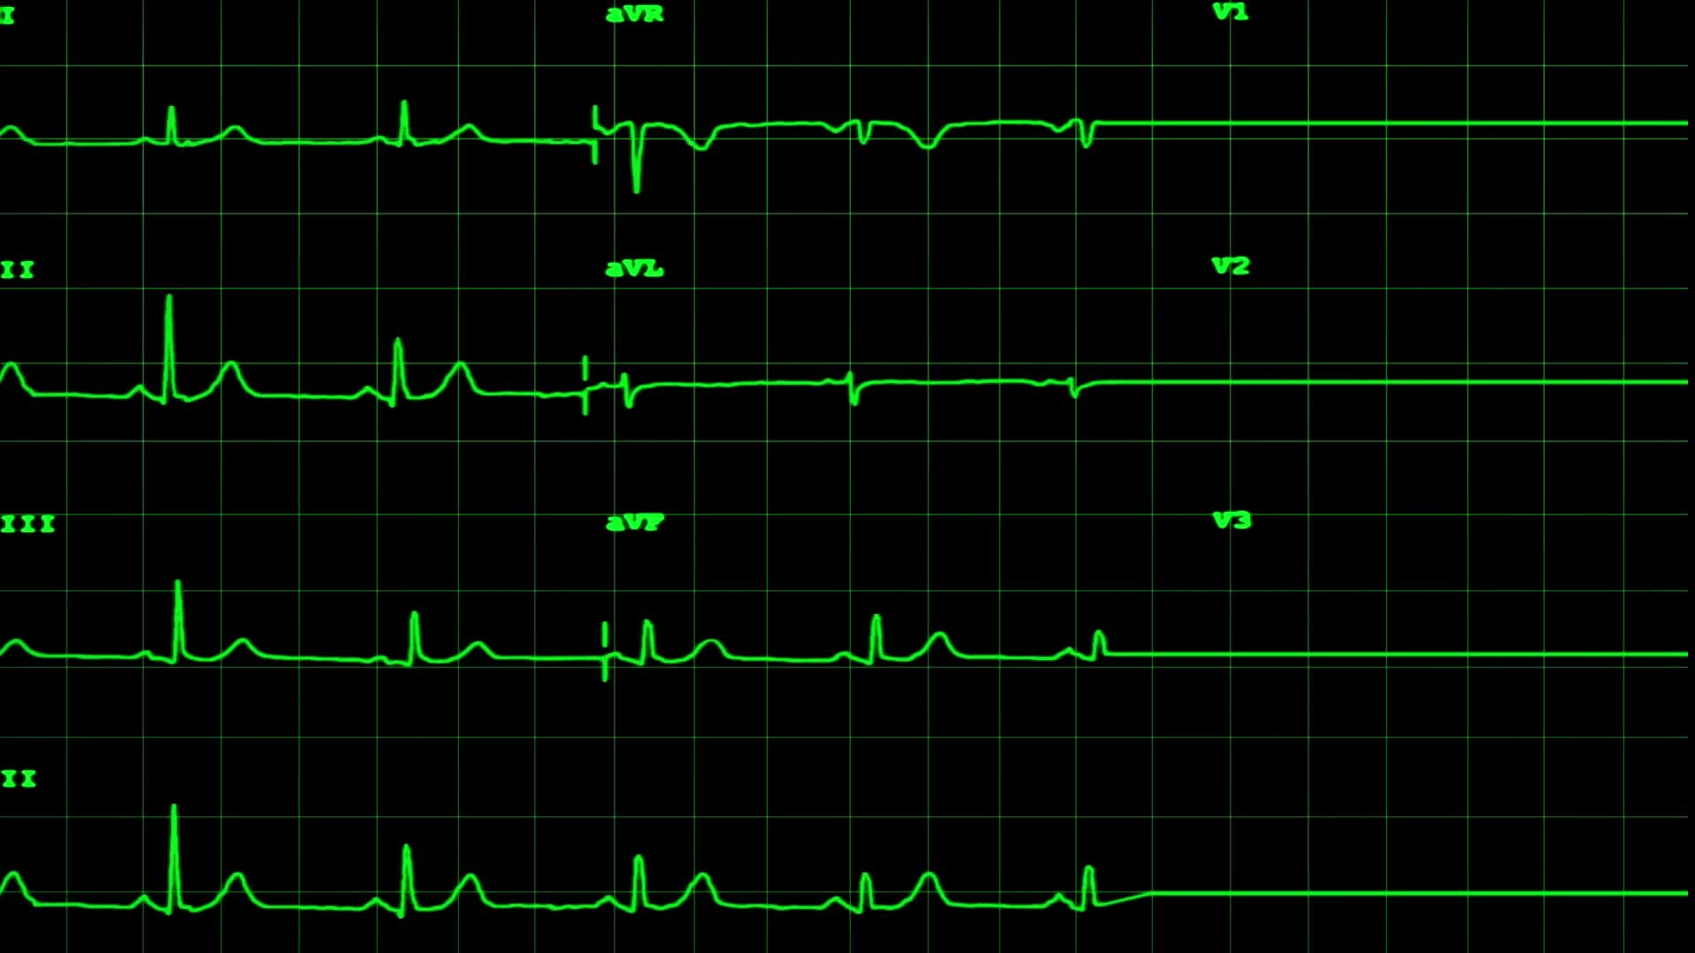
Evaluations et Questionnaires des Dyspareunies post Chirurgies de Novo
En fonction de l’ étiologie :
PFD
PISQ-IR
PFI Distress
FSFI

Slide 31
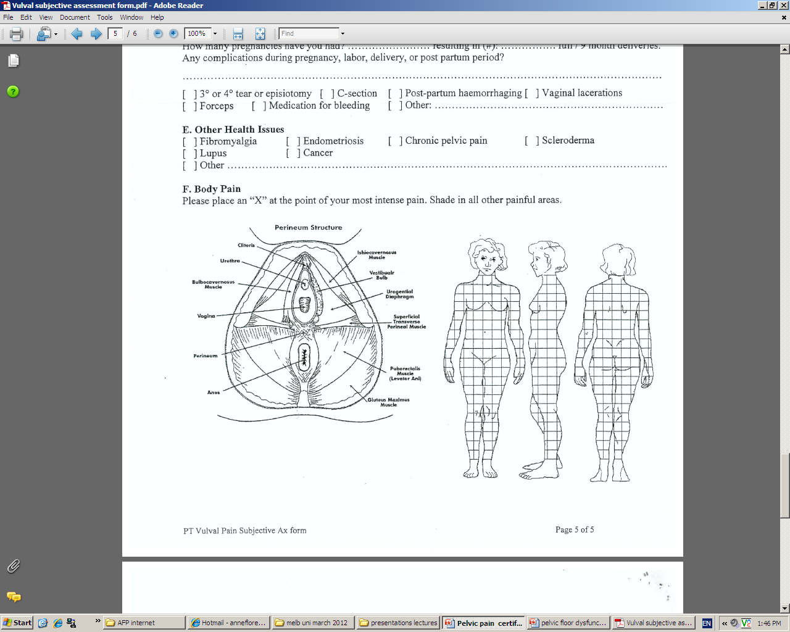
Bilan Kiné :
Expliquer notre bilan ,
nos actions,
CONSENTEMENT
Ne pas oublier de poser la question des traumas
avant de faire un examen objectif et un toucher vaginal.
Remercier notre patiente de ce quelle dévoile si c’est le cas …

Slide 32
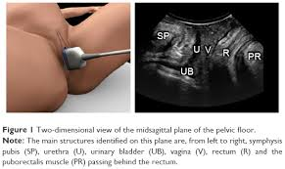
Echographie Trans périnéale
Article intéressant
tant sur le plan du bilan
que du traitement grâce à l’ utilisation d’échographie 3D :
Forno, S. et al 2021
.

Slide 33
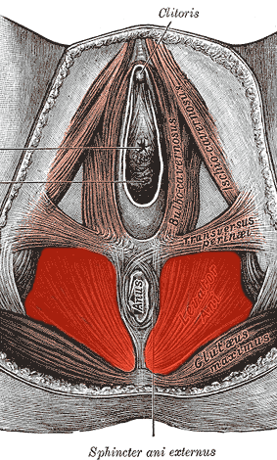
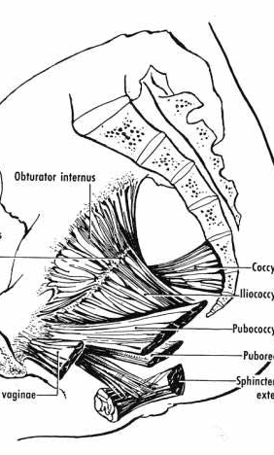
Cartographie des points Gâchettes
Pubbo-rectalis
Pubococcygeus
Iliococcygien
Coccygien
Sphincter anal
Obturateur interne

Slide 34
Questionner Les vécus de la chirurgie
le vécu, le ressenti , la représentation, la pensée, de notre patiente au lendemain de sa chirurgie
La représentation génitale post-op?
Entre ce qu’elle s'est imaginé et le résultat

Slide 35
Anticiper et Répondre à l’anxiété
Approche psycho-social Interculturel
Les ¨ET-SI¨
Les peurs
Les idées reçues
Les systèmes d’évitement
Les phobies
Les vécus traumatiques

Slide 36
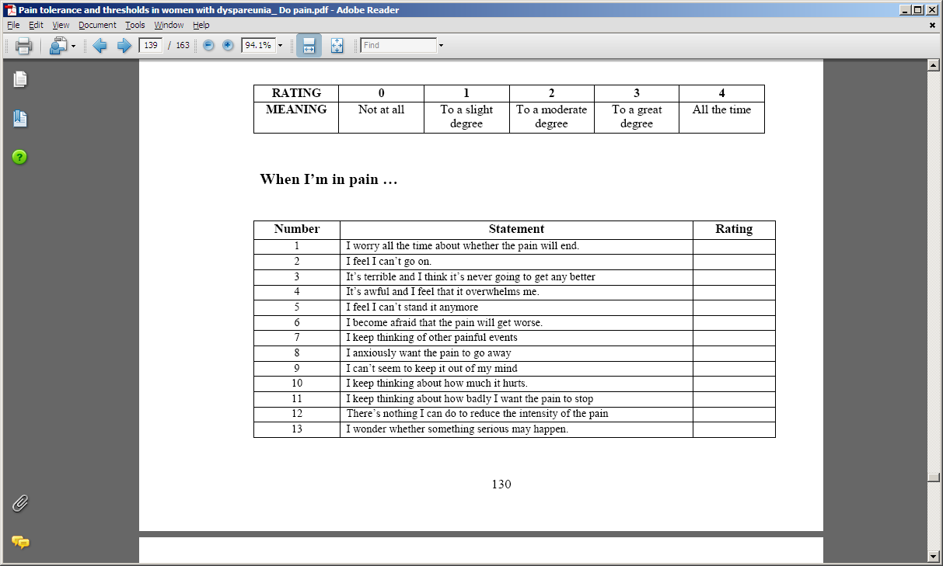
Pain
Catastrophizing Scale
PCS; Sullivan, Bishop & Pivik, 1995

Slide 37

Photo Jean Moral
Notes:
37

Slide 38
Outils thérapeutiques :
L’éducation
des mécanismes douloureux, de l’anatomie, de la chirurgie
Favoriser la réappropriation corporelle
Suggérer des stratégies de relaxation,
Permettre la désensibilisation de la douleur et de la peur de la douleur (en instaurant une routine et une progression)
Appliquer des techniques myofasciales de relaxation des spasmes musculaires

Slide 39
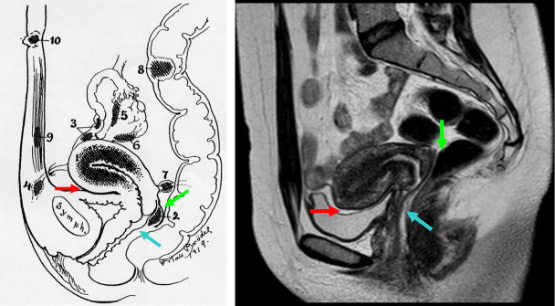
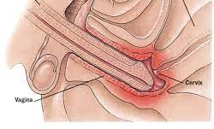
Expliquer décrire
Analyse de IRM et des compte rendu chir

Slide 40
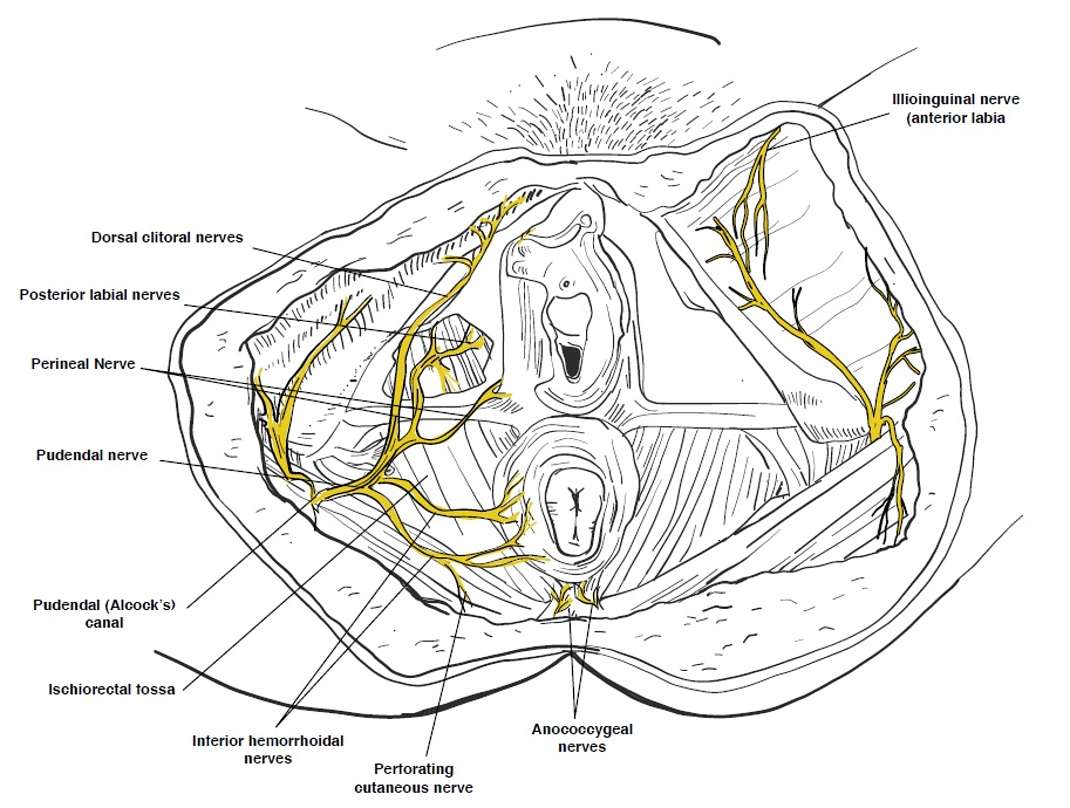
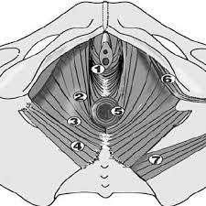
Penser territoires des nerfs
Sorensen et al 2018
DOI: 10.7759

Slide 41
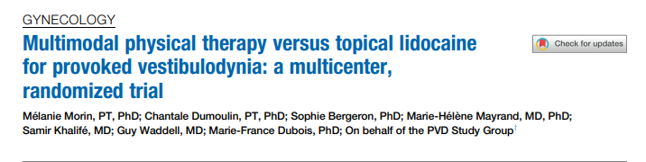
RCT 212 femmes
L’éducation thérapeutique est partie intégrante de la prise en charge
Elle vise à expliquer le processus d’hypersensibilisation et de la douleur chronique
Description de la Pathophysiologie musculaire dans la douleur chronique

Slide 42
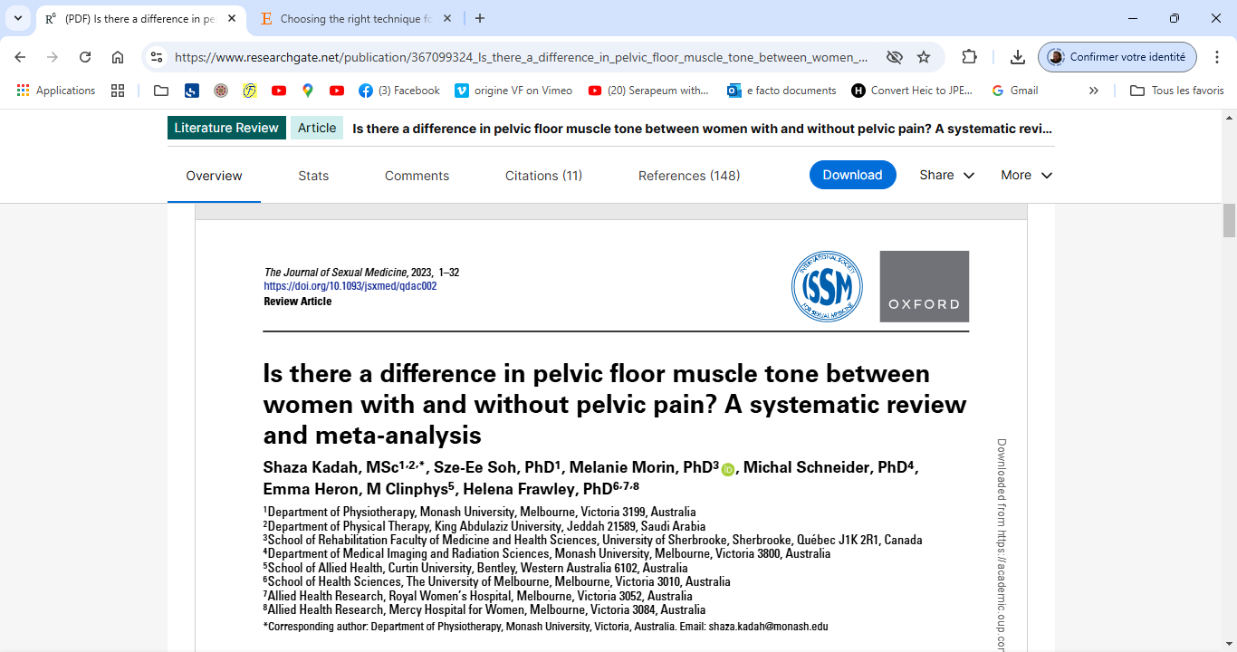
Oui
Il y a un tonus musculaire de repos plus fort
à adresser:
La relaxation périnéale et des muscles pelviens

Slide 43
Relaxation Périnéale
Un travail tissulaire post chirurgie est essentiel
Le corps s’adapte en permanence, les tensions tissulaires font parti des processus de vigilance dans les douleurs chroniques et toute chirurgie induit une réaction …
Kiverstein et al. 2022; Wand et al.2023

Slide 44
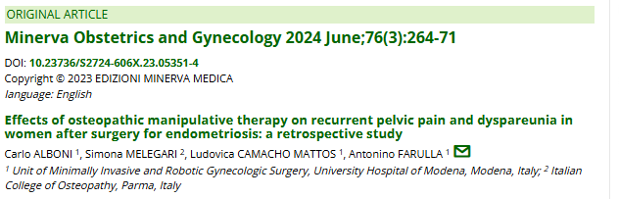
Osteopathie et approche myofasciale
Sur 345 patients suivies en post chir endo
97 se plaignant de douleurs persistentes et dyspareunies ont été attribué a cette recherche
69 ont bénéficier de traitements Myofascial, Osteopathie ligamentaire
Le groupe pris en charge temoigne d’une reduction du score NRS de 4 points
L'échelle NRS-11 classe la gravité de la douleur de 0 (aucune douleur) à 10 (pire douleur possible ou imaginable).

Slide 45
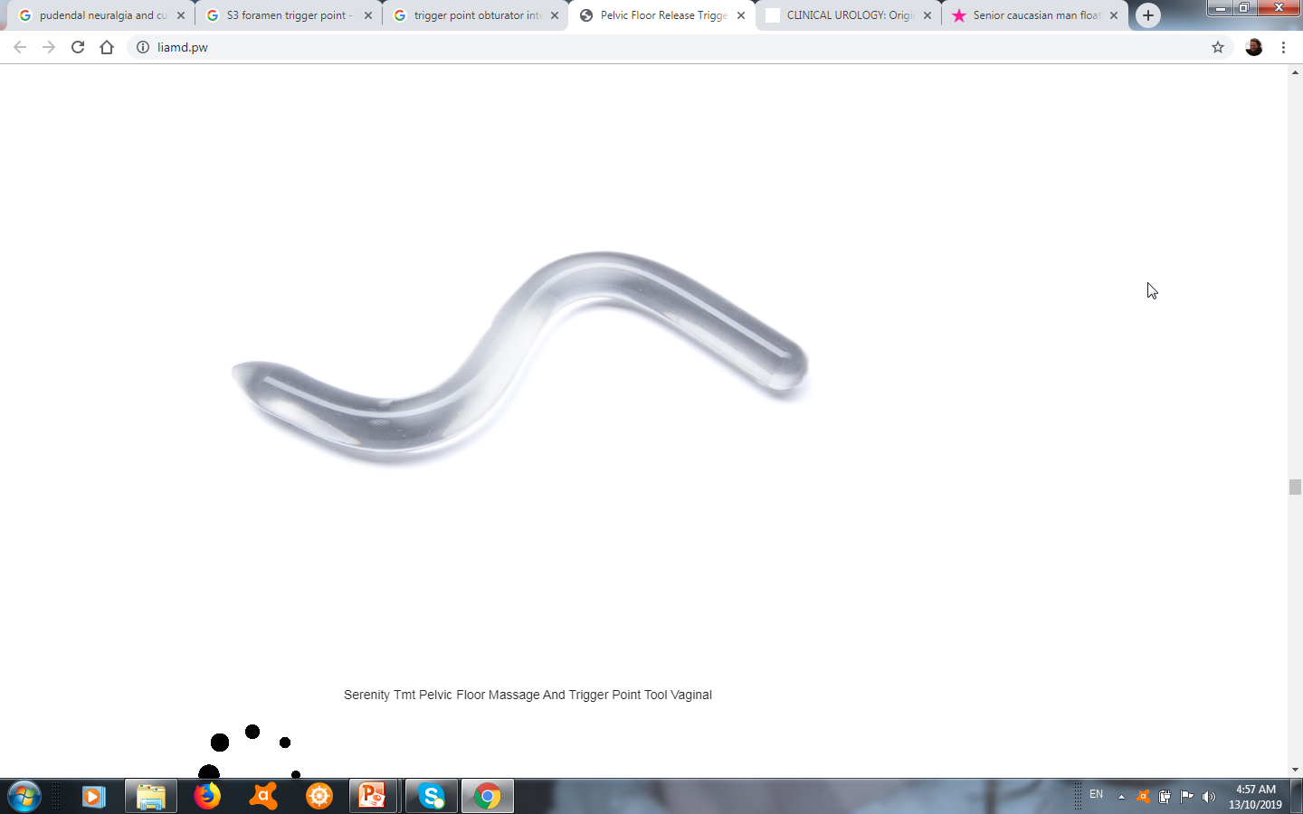
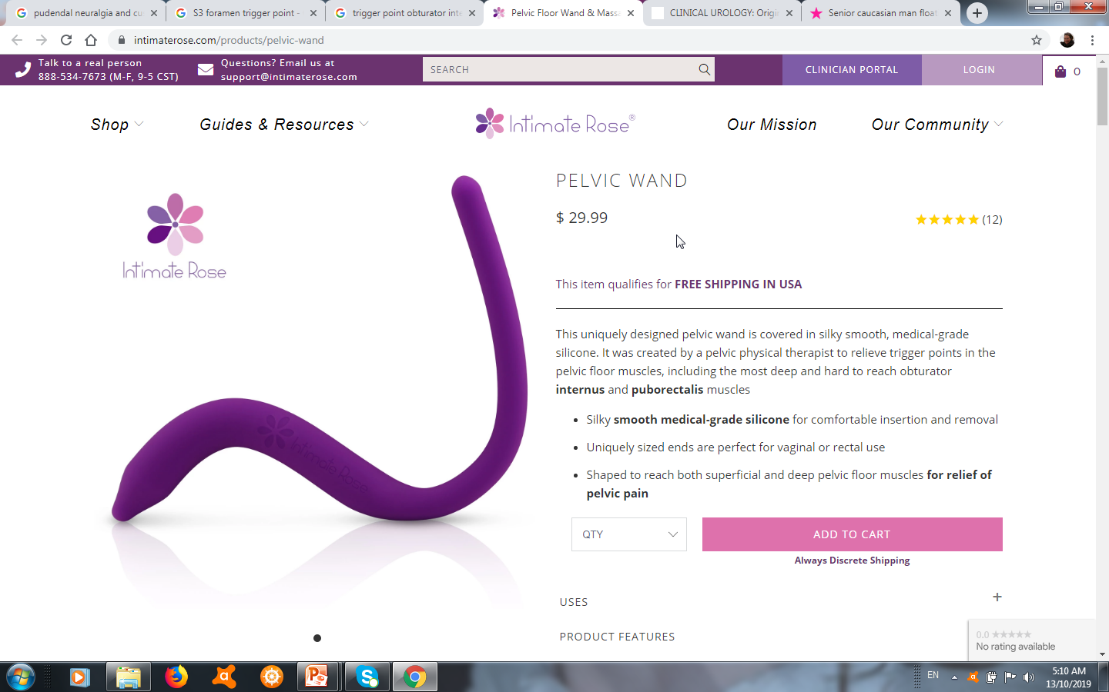
Approche Myo-fasciale à la maison
Therawand or Pelvi wand

Slide 46
Biofeedback
il sera utile pour “améliorer la prise de conscience musculaire, la relaxation.
C’est un outil important de prise de conscience et donc de normalisation du bon tonus musculaire
La manométrie peut aider pour gagner en perception interne lors du gonflement d’un ballonnet par exemple

Slide 47
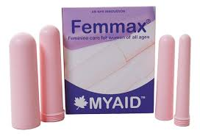
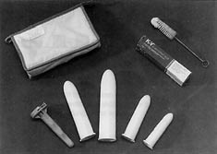
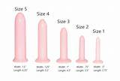
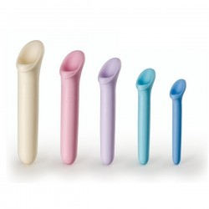
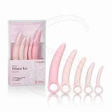

Dilatateurs A chaque set une fonction (Amielle,Femax, VagiWell,SoulSource, Inspire,Gyneas …)

Slide 48
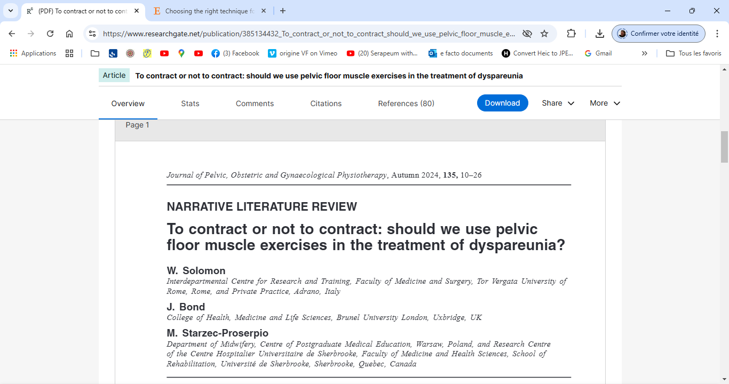
Les échographies musculaires nous démontrent que la réduction de tension musculaire au repos s’accompagne d’une amélioration des caractéristiques de contractibilité du périnée avec une amélioration de la vascularisation, une amélioration de la lubrification et de la trophicité … en post-op cela parait essentiel

Slide 49
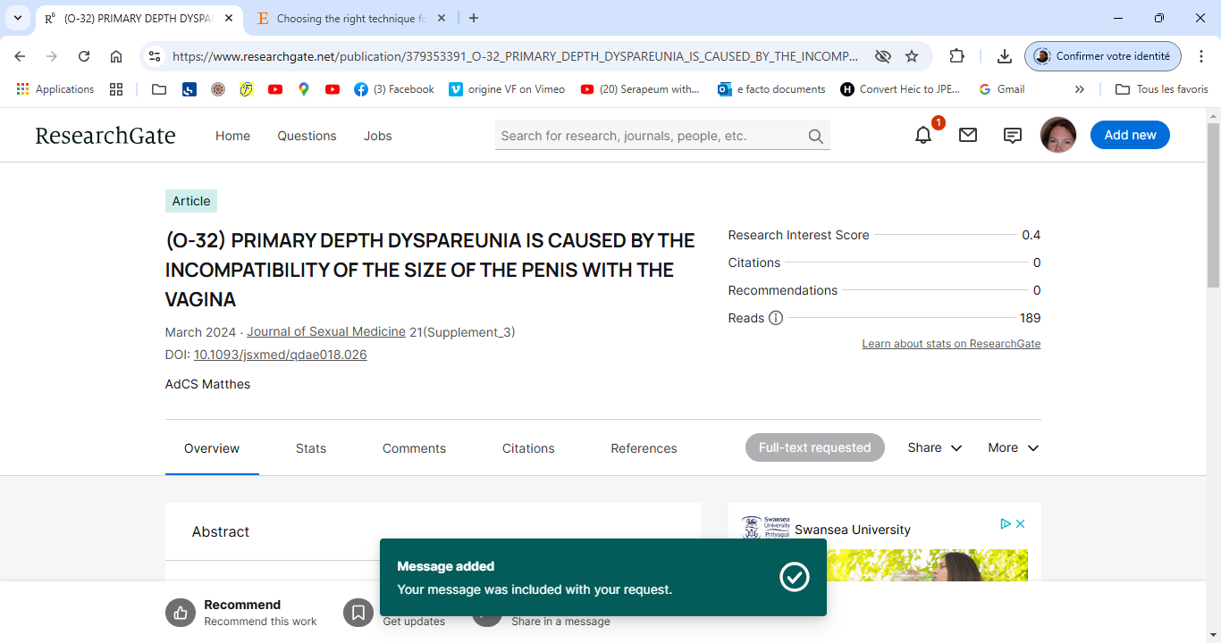
Cette étude est intéressante mettant en avant la problématique de TAILLE !
En mesurant 120 vagins l’ auteur conclu que les vagins
au repos mesurent environs 5 cm
avec une distension possible de 10 cm.
Le plus grand au repos était de 13.5 cm.
Le plus long après distension était de 16 cm .

Slide 50
L’hypothèse thérapeutique pour l’utilisation des dilatateurs vise également
une normalisation du tonus de base,
un stretching progressif des structures tissulaires
une désensibilisation par la routine (surtout quand il y a des pensées phobiques)en vue de réduire les peurs et l’appréhension de la pénétration.

Slide 51
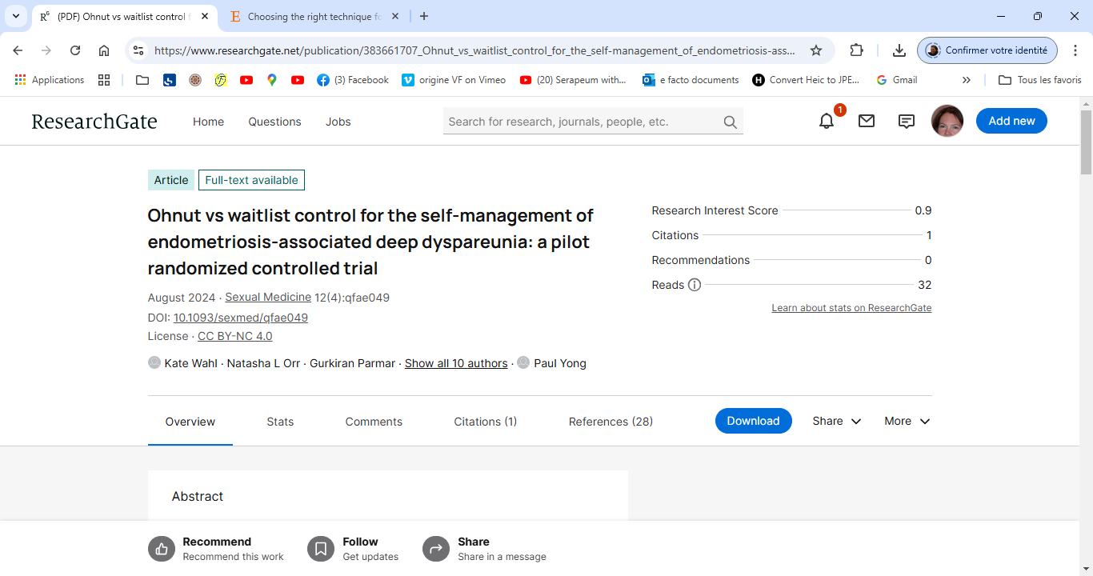
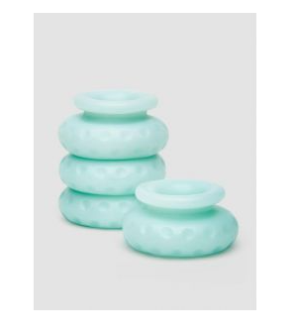
Tolérance et seuils de douleurs
Objectifs :
Diminuer les pénétrations profondes ,diminuer les allodynies
Choisir les angles grâce aux informations données par les IRM et les rapports de chirurgie …
OHNUT

Slide 52
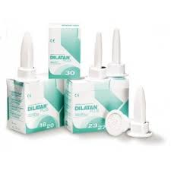
à connaitre :
Le froid :
Dilatan/cryothérapie voie anale
Bobo Vulve ou Vea lipogel Vit E
Lubrifiant à base d’ Huile végétale ou silicone plutôt que salive ou waterbased

Slide 53
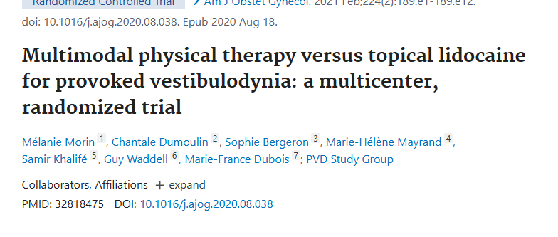
Crème anesthésiante vulvaire préconisée dans la vulvodynie Quid des dyspareunies post chir

Slide 54
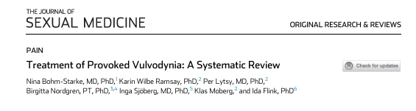


Slide 55

Tens programme Nerf Tibial Post ou Racines sacrées
Préconisé dans les douleurs chroniques Pelviennes
Quid des dyspareunies post-op ?

Slide 56




Radio frequence indiba …

Slide 57

Sexologie & multidisciplinarité
Autonomiser
Former les maris
Éduquer à communiquer sur le type de lubrifiant les angles…

Slide 58

G3P3
Fissure anale 1994
Hystérectomie subtotale 2010
STUMP abdominal 2018
Ophrectomie gauche
exérèse Léiomyome sarcome
Nerf obturateur gauche lésé
Fracture coccyx Ski
Cas cliniques

Slide 59
Bilan Psycho social :
Arrêt longue maladie
2017-2019 syndrome anxieux réactif
Déc. 2005 Home Hacking
Oct. 2005 décès du frère lymphome
Nov. 2005 Viol de sa nièce
Décès mère 2019 COVID
Examen clinique
Adhérences Fascia- abdominal
Douleurs point gâchettes Obt int Gauche
Testing possible 3/5
Hypertonie et restriction aperture vaginale
Début de LS
Cas cliniques

Slide 60
PEC pluridisciplinaire
Crème topicale
Dilatateurs silicones puis Femax
Lumino Milta
BFB down training initial tonus au repos à 7 microvolts
Relaxation périnéale
Thérapie manuelle hanche gauche et ventre
Réappropriation corporelle
Rencontre avec le couple
Reprise RS progressive à 9 mois
Travail sur les angles et positions

Slide 61
37 ans
2023 Résection nodule plus LUS bilat avec Adénomyose + Atteinte dig sigmoïdienne
Accident scooter a 14 ans et AVP en Mars 2022 expliquant des douleurs hanche Droite et fessières en plus des Douleurs abdominales
Colon Irritable
Problème de constipation sévère depuis l’enfance.
PEC
Approche myofascial Détente périnéale . Dilatateurs Inspire
Routine défécatoire
Diet
Milta
Acupuncture
Myofascial Obt int droit RA drt
Dyspareunie améliorée RS possibles après 5 mois de traitement en multidisciplinaire

Slide 62
70 ans
G5P2 OASIS accouchement 1977
Hystérectomie 1991
Promonto-suspension 2003
2011 cystopéxie
2012 TOT puis retrait de la bandelette 3 mois plus tard
Début des douleurs dyspareuniantes
Psycho social Trauma intra-familial traité en EMDR
Adressée en 2022
Asynergie correction
Travail Myo fascial endovaginal
Dilatateurs FEMAX

Slide 63

QUESTIONS ?

Slide 64
Manresa M, Pereda A, Goberna-Tricas J, Webb SS, Terre-Rull C, Bataller E. Postpartum perineal pain and dyspareunia related to each superficial perineal muscle injury: a cohort study. Int Urogynecol J. 2020 Nov;31(11):2367–75
O’Malley D, Higgins A, Begley C, Daly D, Smith V. Prevalence of and risk factors associated with sexual healthissues in primiparous women at 6 and 12 months postpartum; a longitudinal prospective cohort study (theMAMMI study). BMC Pregnancy Childbirth. 2018 Dec;18(1):196
Glazener CM, Breeman S, Elders A, et al. Mesh, graft, or standard repair for women having primary transvaginal anterior or posterior compartment prolapse surgery: two parallel-group, multicentre, randomised, controlled trials (PROSPECT) Lancet. 2017;389:381–392. doi: 10.1016/S0140-6736(16)31596-3.
Ng-Stollmann N, Fünfgeld C, Gabriel B, Niesel A. The international discussion and the new regulations concerning transvaginal mesh implants in pelvic organ prolapse surgery. Int Urogynecol J. 2020 Oct;31(10):1997-2002. doi: 10.1007/s00192-020-04407-0. Epub 2020 Jul 21. PMID: 32696186; PMCID: PMC7497328.
Jeffery S, Roovers JP. Quo vadis, vaginal mesh in pelvic organ prolapse? Int Urogynecol J. 2018 Aug;29(8):1073-1074. doi: 10.1007/s00192-018-3659-6. Epub 2018 May 7. PMID: 29736589.
Barber MD, Walters MD, Cundiff GW, PESSRI Trial Group (2006) Responsiveness of the Pelvic Floor Distress Inventory (PFDI) and Pelvic Floor Impact Questionnaire (PFIQ) in women undergoing vaginal surgery and pessary treatment for pelvic organ prolapse. Am J Obstet Gynecol 194(5):1492–1498

Slide 65
Fauconnier A, Chapron C, Dubuisson J-B, Vieira M, Dousset B, Bréart G. Relation between pain symptoms and the anatomic location of deep infiltrating endometriosis. Fertil Steril. 2002 Oct;78(4):719–26
Ferrero S, Abbamonte LH, Giordano M, Ragni N, Remorgida V. Deep dyspareunia and sex life after laparoscopic excision of endometriosis. Hum Reprod Oxf Engl. 2007 Apr;22(4):1142–8.
Mabrouk M, Montanari G, Di Donato N, Del Forno S, Frascà C, Geraci E,Ferrini G, Vicenzi C, Raimondo D, Villa G, Zukerman Z, Alvisi S, Seracchioli R.What is the impact on sexual function of laparoscopic treatment and subsequent combined oral contraceptive therapy in women with deep infiltrating endometriosis? J Sex Med. 2012;9(3):770-778. doi:10.1111/j.1743-6109.2011.02593.
Goździewicz, T.; Jarząbek-Bielecka, G.; Luwański, D.; Wójcik, M.; Plagens-Rotman, K.; Mizgier, M.; Pisarska-Krawczyk, M.; Kędzia, W. The Role of Visceral Therapy in the Sexual Health of Women with Endometriosis during the COVID-19 Pandemic: A Literature Review. J. Clin. Med. 2022, 11, 5825.
Del Forno S, Arena A, Alessandrini M, Pellizzone V, Lenzi J, Raimondo D,Casadio P, Youssef A, Paradisi R, Seracchioli R. Transperineal Ultrasound Visual Feedback Assisted Pelvic Floor Muscle Physiotherapy in Women WithDeep Infiltrating Endometriosis and Dyspareunia: A Pilot Study. J Sex MaritalTher. Published online June 24, 2020:1-9. doi:10.1080/0092623X.2020.1765057

Slide 66
Tsarna E, Eleftheriades A, Eleftheriades M, et al. The impact of Mayer-Rokitansky-Küster-Hauser Syndrome on Psychology, Quality of Life, and Sexual Life of Patients: A Systematic Review. Children (Basel) 2022;9(4):484. doi: 10.3390/children9040484
Rall, K.; Schenk, B.; Schäffeler, N.; Schöller, D.; Kölle, A.; Schönfisch, B.; Brucker, S.Y. Long Term Findings Concerning the Mental and Physical Condition, Quality of Life and Sexuality after Laparoscopically Assisted Creation of a Neovagina (Modified Vecchietti Technique) in Young MRKHS (Mayer-Rokitansky-Küster-Hauser-Syndrome) Patients. J. Clin. Med. 2021, 10, 1269.
Tunuguntla HS, Gousse AE. Female sexual dysfunction following vaginal surgery: a review. J Urol. 2006;175(2):439–446. doi: 10.1016/S0022-5347(05)00168-0.
abaghi S, Zandi M, Ilkhani M. Sexual satisfaction in patients with Mayer-Rokitansky-Küster-Hauser syndrome after surgical and non-surgical techniques: a systematic review. Int Urogynecol J. 2019;30(3):353–362. doi: 10.1007/s00192-018-3854-5.
Pastor, Z.; Fronˇek, J.; Nováˇcková, M.; Chmel, R. Sexual Life of Women with Mayer-Rokitansky-Küster-Hauser Syndrome After Laparoscopic Vecchietti Vaginoplasty. Sex. Med. 2017, 5, e106–e113
Weijenborg, P.T.M.; Kluivers, K.B.; Dessens, A.B.; Kate-Booij, M.J.; Both, S. Sexual functioning, sexual esteem, genital self-image and psychological and relational functioning in women with Mayer-Rokitansky-Küster-Hauser syndrome: A case-control study. Hum. Reprod. 2019, 34, 1661–1673.

Slide 67
.
Forno, S. & Arena, Alessandro & Pellizzone, V. & Lenzi, Jacopo & Raimondo, Diego & Cocchi, Laura & Paradisi, Roberto & Youssef, Aly & Casadio, Paolo & Seracchioli, Renato. (2021). Assessment of pelvic floor muscles with 3D/4D transperineal ultrasound in women with deep infiltrating endometriosis and superficial dyspareunia treated with pelvic floor muscle physiotherapy: a randomized controlled trial. Ultrasound in Obstetrics & Gynecology. 57. 10.1002/uog.23590.
Wurn BF, Wurn LJ, Patterson K, King CR, Scharf ES. Decreasing Dyspareunia and Dysmenorrhea in Women with Endometriosis via a Manual Physical Therapy: Results from Two Independent Studies. J Endometr. 2011;3(4):188–96. doi: 10.5301/JE.2012.9088. Epub 2012 Feb 28. PMCID: PMC6154826.
Hurt K, Zahalka F, Halaska M, Rakovicova I, Rakovic J, Cmelisnky V. Extracorporeal shock wave therapy for treating dyspareunia: A prospective, randomized, double-blind, placebo-controlled study. Ann Phys Rehabil Med. 2021;64:101545. doi: 10.1016/j.rehab.2021.101545

